Slide 1

BASH. Знакомство

Slide 2


Сценарии командной строки — это наборы тех же самых команд, которые можно вводить с клавиатуры, собранные в файлы и объединённые некоей общей целью. При этом результаты работы команд могут представлять либо самостоятельную ценность, либо служить входными данными для других команд. Сценарии — это мощный способ автоматизации часто выполняемых действий.
Итак, если говорить о командной строке, она позволяет выполнить несколько команд за один раз, введя их через точку с запятой:

Slide 3
Командная строка — отличный инструмент, но команды в неё приходится вводить каждый раз, когда в них возникает необходимость. Что если записать набор команд в файл и просто вызывать этот файл для их выполнения? Собственно говоря, тот файл, о котором мы говорим, и называется сценарием командной строки.

Slide 4
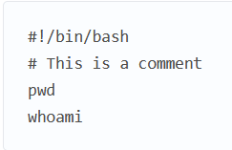
Как устроены BASH-скрипты
Создайте пустой файл либо в графической оболочке либо с помощью команды touch. В его первой строке нужно указать, какую именно оболочку мы собираемся использовать. Нас интересует bash следовательно первая строчка файла должна быть #!/bin/bash. Как и в Python знак # используется для комментариевю. Однако, первая строка — это особый случай, здесь решётка, за которой следует восклицательный знак указывает системе на то что данный сценарий написан для bash.
Команды оболочки отделяются знаком перевода строки, комментарии выделяют знаком решётки. Вот как это выглядит:

Slide 5
Тут, так же, как и в командной строке, можно записывать команды в одной строке, разделяя точкой с запятой. Однако, если писать команды на разных строках, файл легче читать. В любом случае оболочка их обработает.
Сохраняете файл, однако если мы запустим файл сейчас возникнет ошибка Permission denied. Необходимо сделать файл исполняемым: chmod +x ./myscript. Далее запускаем файл по имени

Slide 6
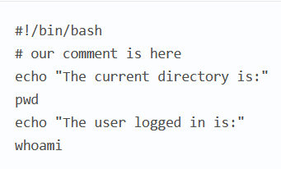
Вывод сообщений
Для вывода сообщений в консоль используется команда echo

Slide 7
Тут, так же, как и в командной строке, можно записывать команды в одной строке, разделяя точкой с запятой. Однако, если писать команды на разных строках, файл легче читать. В любом случае оболочка их обработает.
Сохраняете файл, однако если мы запустим файл сейчас возникнет ошибка Permission denied. Необходимо сделать файл исполняемым: chmod +x ./myscript. Далее запускаем файл по имени

Slide 8
Использование переменных
Переменные позволяют хранить в файле сценария информацию, например — результаты работы команд для использования их другими командами. Нет ничего плохого в исполнении отдельных команд без хранения результатов их работы, но возможности такого подхода весьма ограничены. Существуют два типа переменных, которые можно использовать в bash-скриптах: - Переменные среды
- Пользовательские переменные

Slide 9
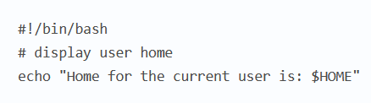
Иногда в командах оболочки нужно работать с некими системными данными. Вот, например, как вывести домашнюю директорию текущего пользователя:
Обратите внимание что в отличии от Python мы можем использовать переменные внутри кавычек, это не помешает системе распознать их. Если необходимо вывести какой-то знак “зарезервированный” в системе его необходимо экранировать с помощью \.

Slide 10
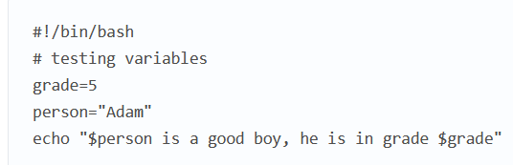
В дополнение к переменным среды, bash-скрипты позволяют задавать и использовать в сценарии собственные переменные. Подобные переменные хранят значение до тех пор, пока не завершится выполнение сценария. Как и в случае с системными переменными, к пользовательским переменным можно обращаться, используя знак доллара:

Slide 11


Одна из самых полезных возможностей bash-скриптов — это возможность извлекать информацию из вывода команд и назначать её переменным, что позволяет использовать эту информацию где угодно в файле сценария. Сделать это можно двумя способами.
- с помощью апострофа `
- с помощью знака доллара со скобками $()
Используя первый подход, проследите за тем, чтобы вместо обратного апострофа не ввести одиночную кавычку. Команду нужно заключить в два таких значка:

Slide 12
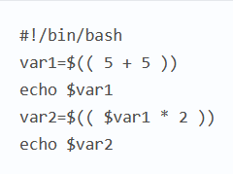
Математические операции
Для выполнения математических операций в файле скрипта можно использовать конструкцию вида $((a+b)).

Slide 13
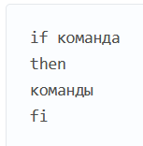
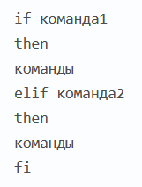
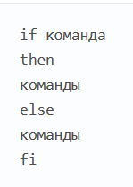
Управляющие конструкции if then
В некоторых сценариях требуется управлять потоком исполнения команд. Например, если некое значение больше пяти, нужно выполнить одно действие, в противном случае — другое. Подобное применимо в очень многих ситуациях, и здесь нам поможет управляющая конструкция if then elif then else.

Slide 14
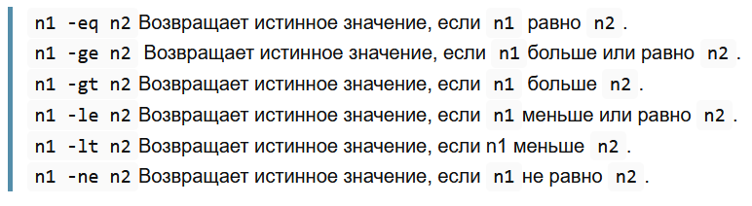
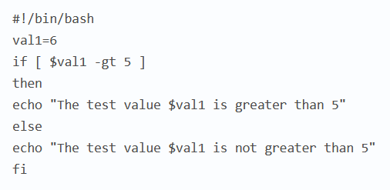
Сравнение чисел
В скриптах можно сравнивать числовые значения. Ниже приведён список соответствующих команд.
В качестве примера опробуем один из операторов сравнения. Обратите внимание на то, что выражение заключено в квадратные скобки.

Slide 15
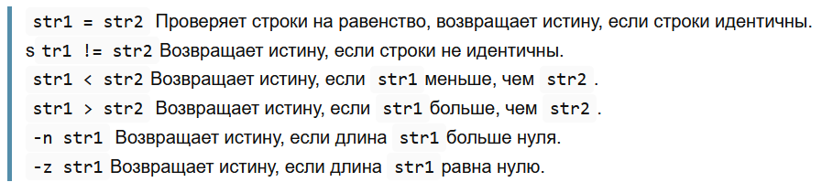
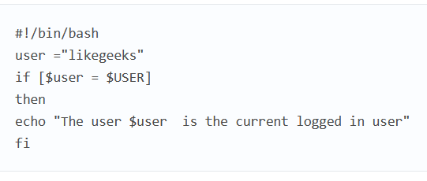
В сценариях можно сравнивать и строковые значения. Сравнение строк происходит так же как и в Python за исключением того что операторы > и < необходимо экранировать т.к в линукс это операторы перенаправления потока вывода.

Slide 16
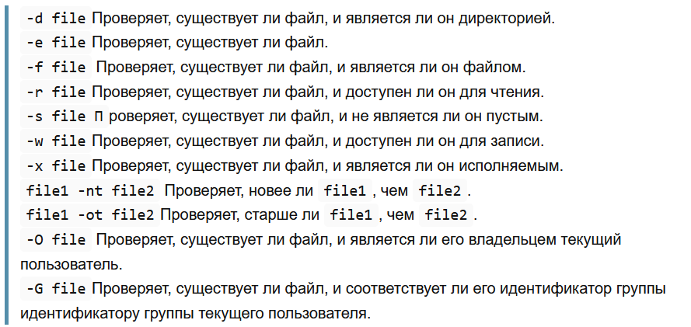
Проверка файлов
Пожалуй, нижеприведённые команды используются в bash-скриптах чаще всего. Они позволяют проверять различные условия, касающиеся файлов. Вот список этих команд.

Slide 17
